Slide 1
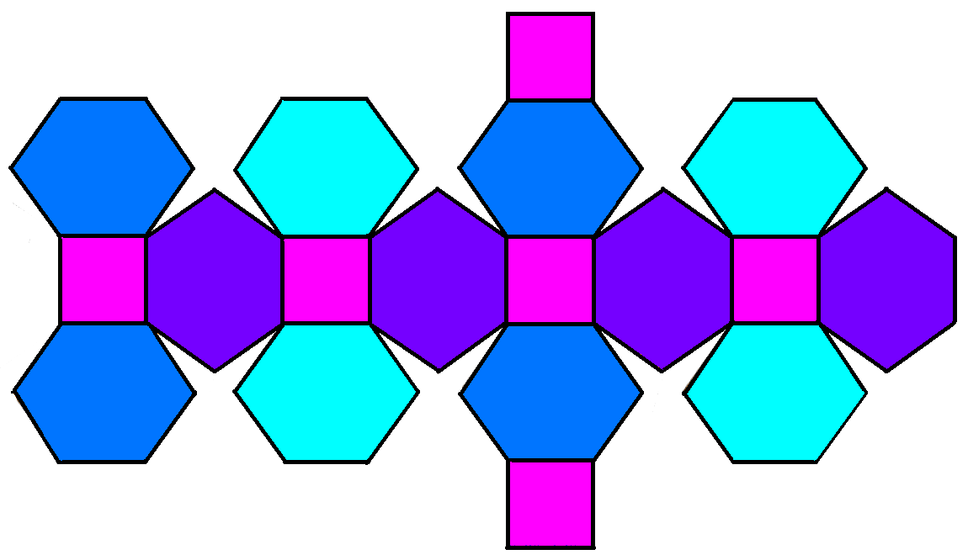

РАЗВЁРТКИ МНОГОГРАННИКОВ И ТЕЛ ВРАЩЕНИЙ
Смышляева Галина Викторовна
Учитель математики
МБОУ СОШ № 1, г. Большой Камень

Slide 2

ЦЕЛИ:
Развить пространственное мышление и графическую культуру учащихся;
Формировать гибкость мышления;
Развить творческие способности учащихся;
Привить интерес к геометрии.

Slide 3
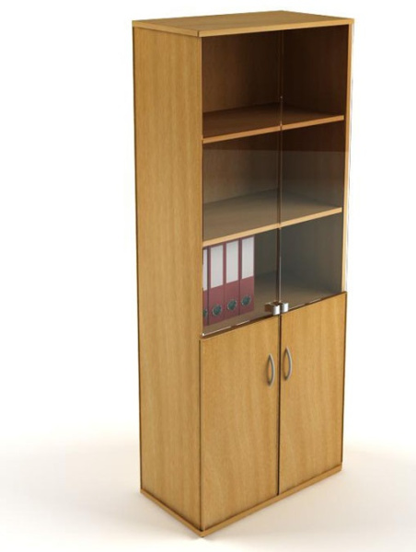
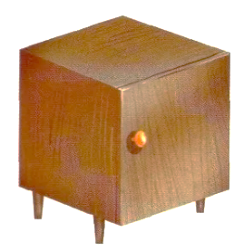
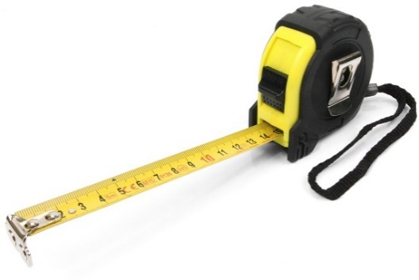

«Оглянись вокруг»
Урок 1. Развёртки многогранников
$$D_{1}$$
$$A_{1}$$
$$C_{1}$$
ПРЯМОУГОЛЬНЫЙ ПАРАЛЛЕЛЕПИПЕД
$$B_{1}$$
- Назовите «Шкаф»
- Перечислите эго элементы
- Из каких фигур он состоит?
- Назовите основания
- Чему равны измерения шкафа?
D
C
A
B

Slide 4
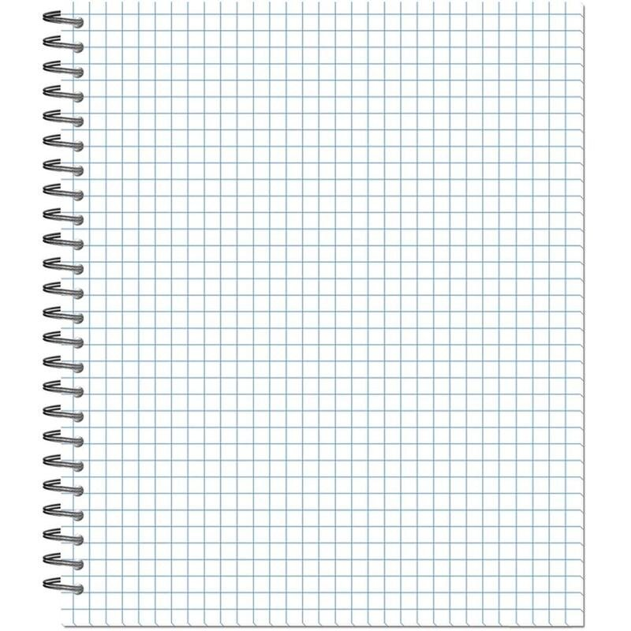
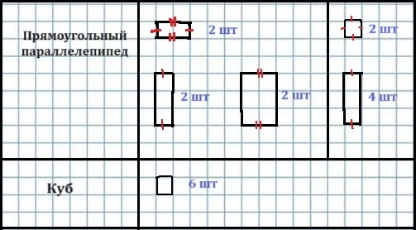
Урок 1. Развёртки многогранников
Форма и количество
Название
Грани

Slide 5
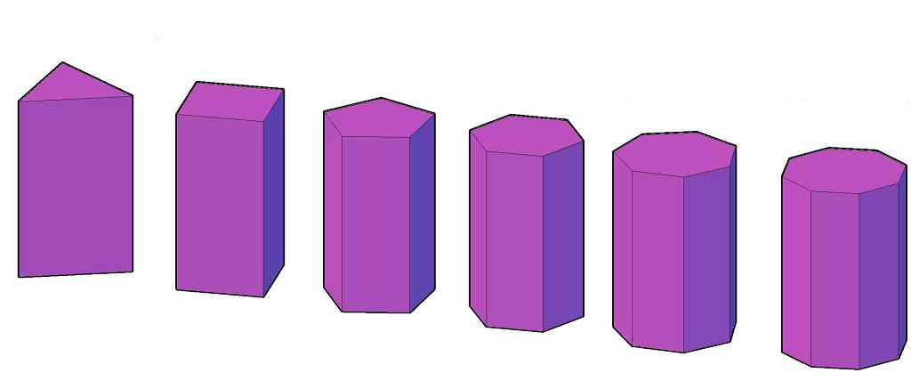
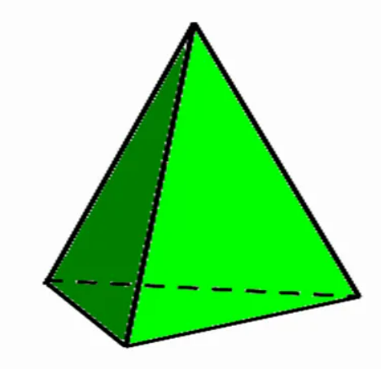
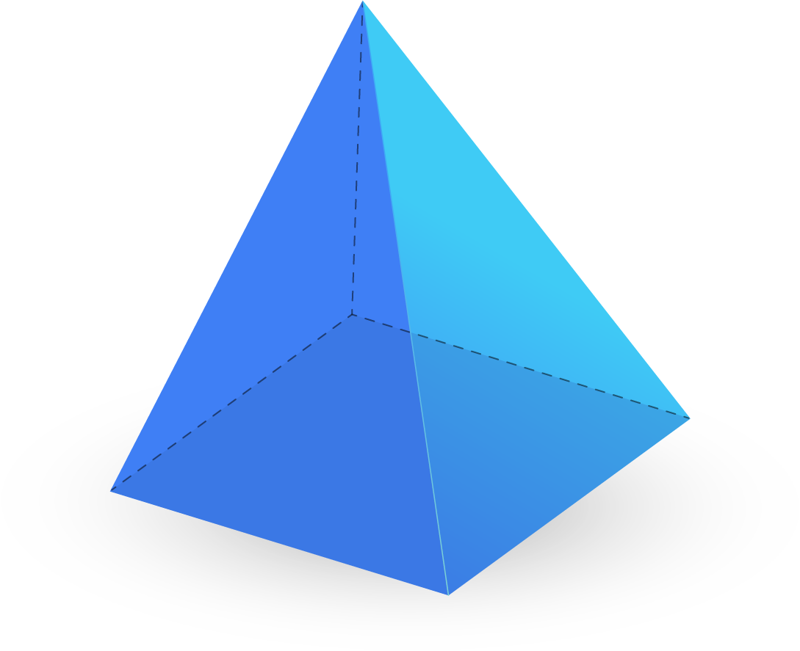
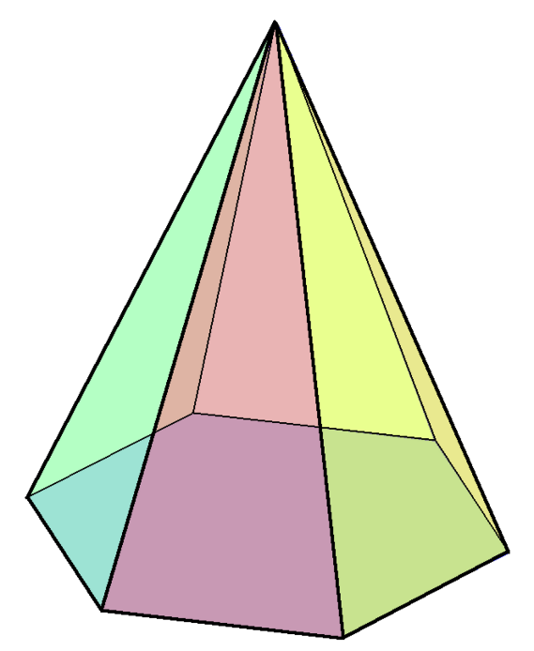
Урок 1. Развёртки многогранников
«Отвечай быстро!»
1
2
3
4
5
6
7

Slide 6
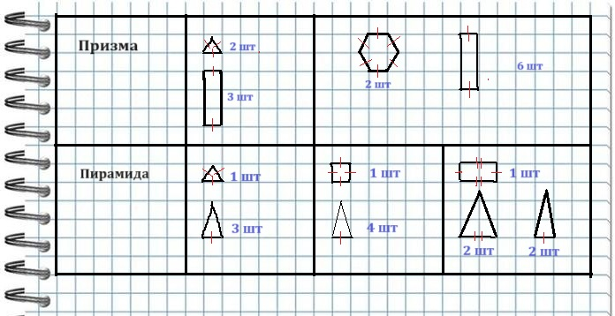
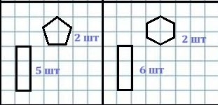


Урок 1. Развёртки многогранников

Slide 7
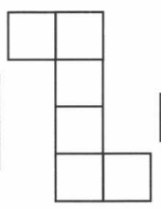
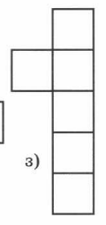
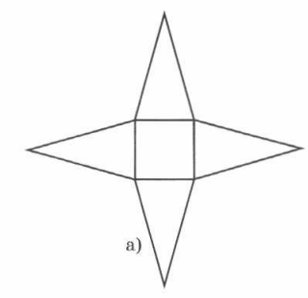
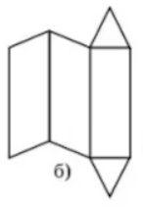
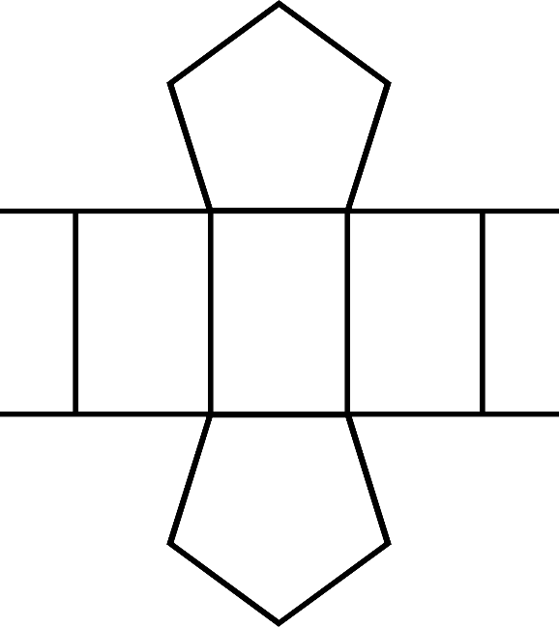
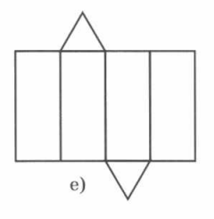
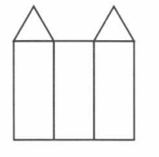
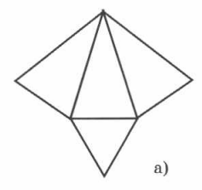
Урок 1. Развёртки многогранников
Рис. 1
Рис. 2
Рис. 3
Рис. 4
Рис. 5
Рис. 6
Рис. 7
Рис. 8

Slide 8

Лист успеха
ФИ _________________ и _________________
Урок 1. Развёртки многогранников
№ п/п | Задание | Ответ | Оценивание
1 | «Где моя одежда?» | 1) _________________________ 2)_________________________ 3) _________________________ 4) _________________________ 5) _________________________ | ___________ ___________ ___________ ___________ ___________ Бонусы:____________
2 | «Отыщи развёртку» | а) ___________ б) ___________ в) ___________ | ___________ ___________ ___________
3 | «Кто больше?» | ______ из 11 фигур | ___________
4 | «Да, нет, не знаю» | Да, нет, не знаю Да, нет, не знаю Подчеркнуть нужное | ___________ ___________

Slide 9
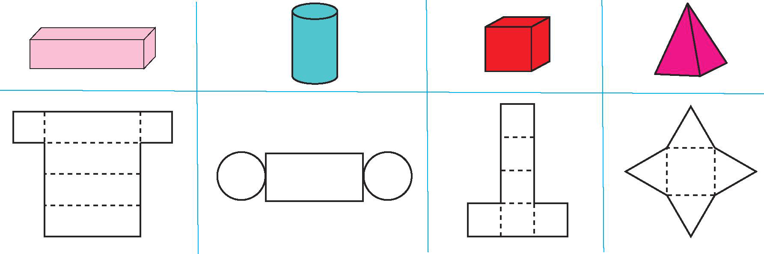
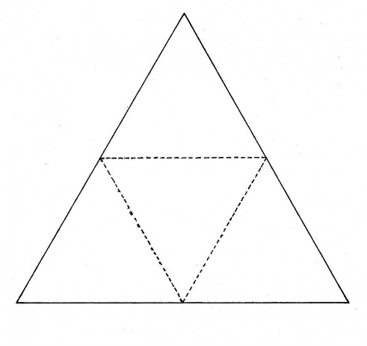
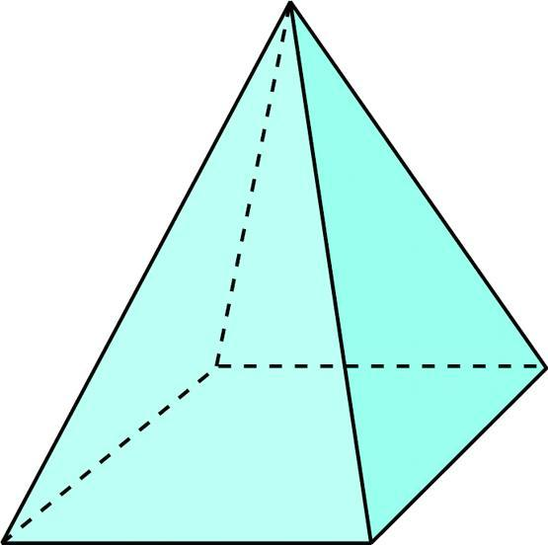
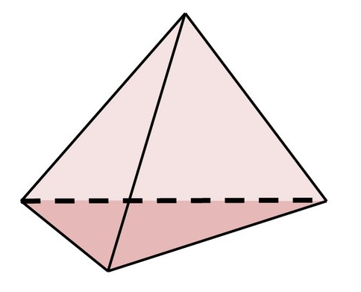
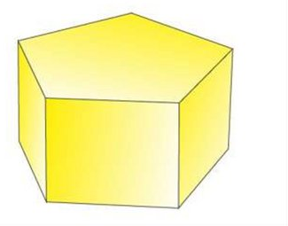
Урок 1. Развёртки многогранников
Задание 1 «Где моя одежда?»
Назовите тело по его развёртке

Slide 10
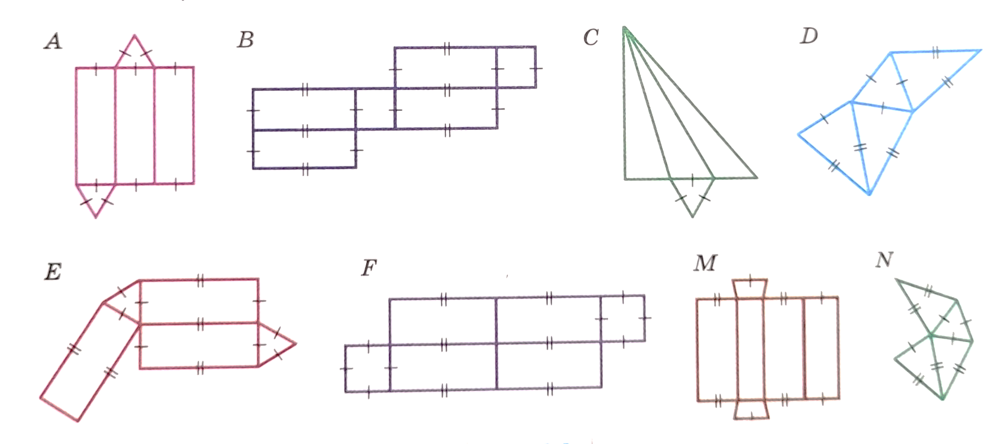
Урок 1. Развёртки многогранников
Задание 2 «Отыщи развёртку»
а) треугольной призмы; б) четырёхугольной призмы; в) треугольной пирамиды

Slide 11
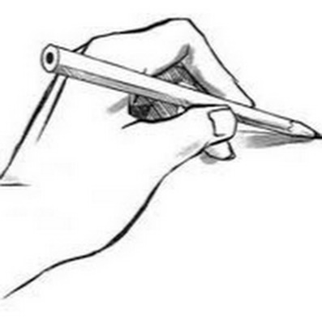
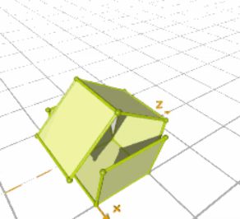
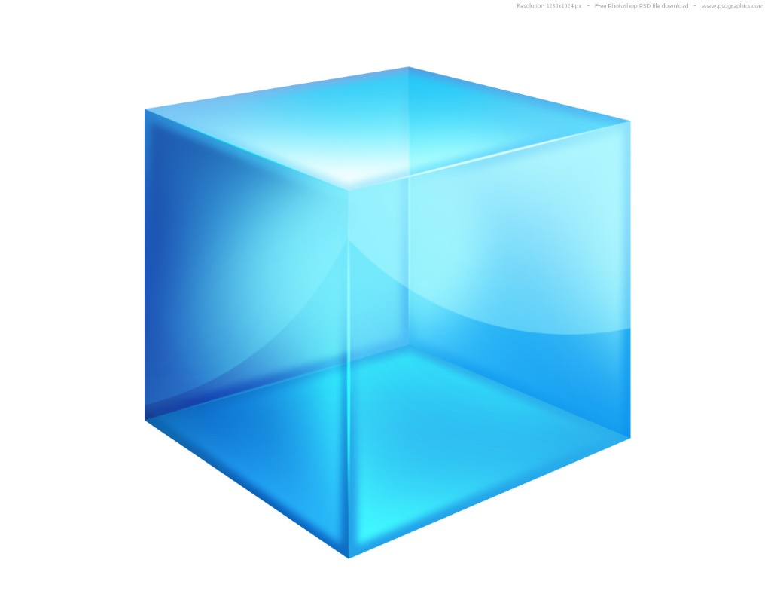
Задание 3 «Кто больше?»
Постройте как можно больше вариантов развёртки куба
Урок 1. Развёртки многогранников

Slide 12
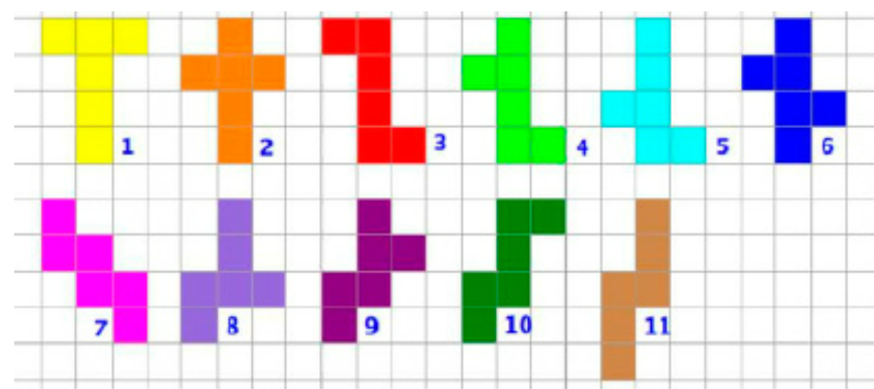
Развёртки куба
Урок 1. Развёртки многогранников

Slide 13
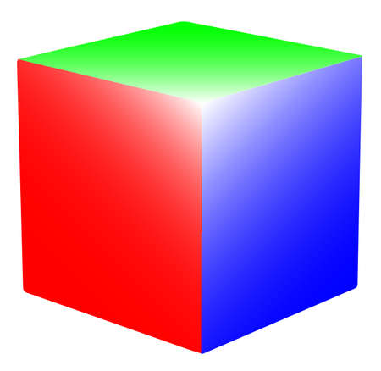
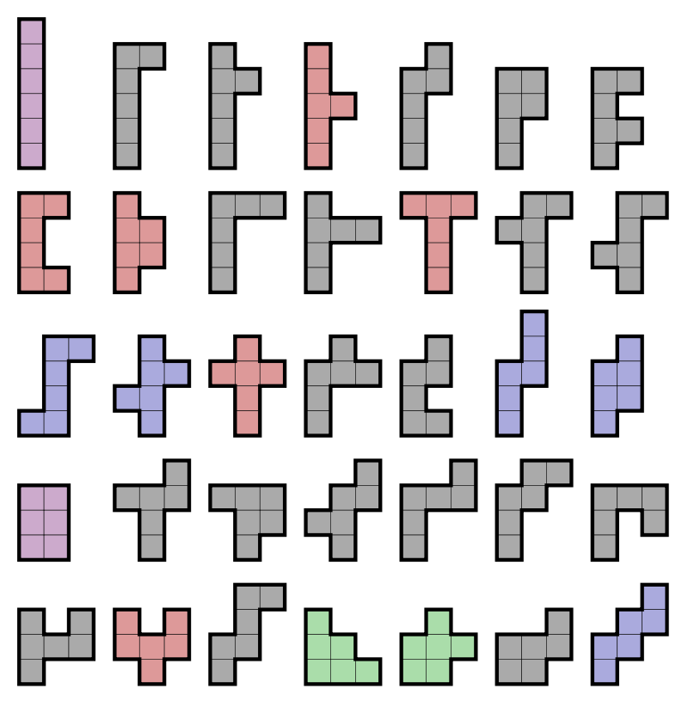
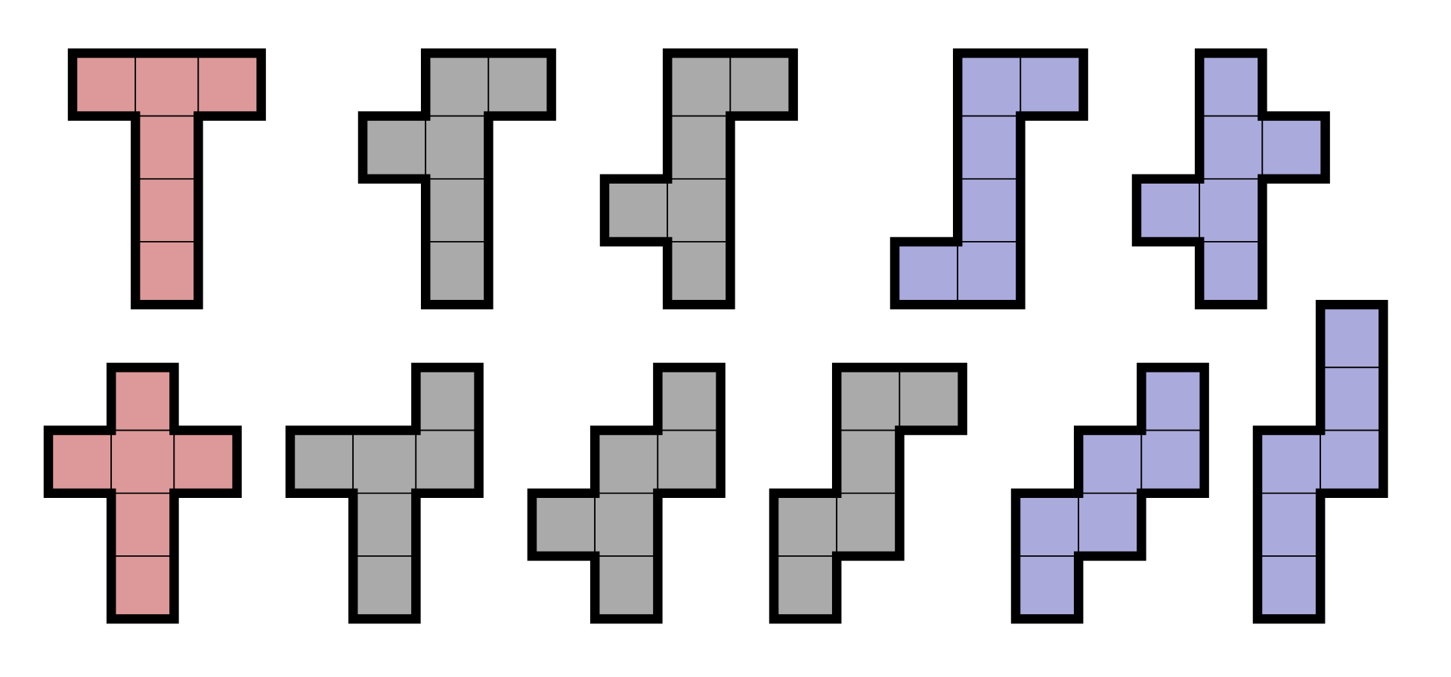
ГЕКСАМИНО - плоская фигура, состоящая из шести равных квадратов, соединённых сторонами
Урок 1. Развёртки многогранников
Всего – 35 фигур
ГЕКСАЭДР
11 из 35 фигур гексамино являются развёртками куба

Slide 14
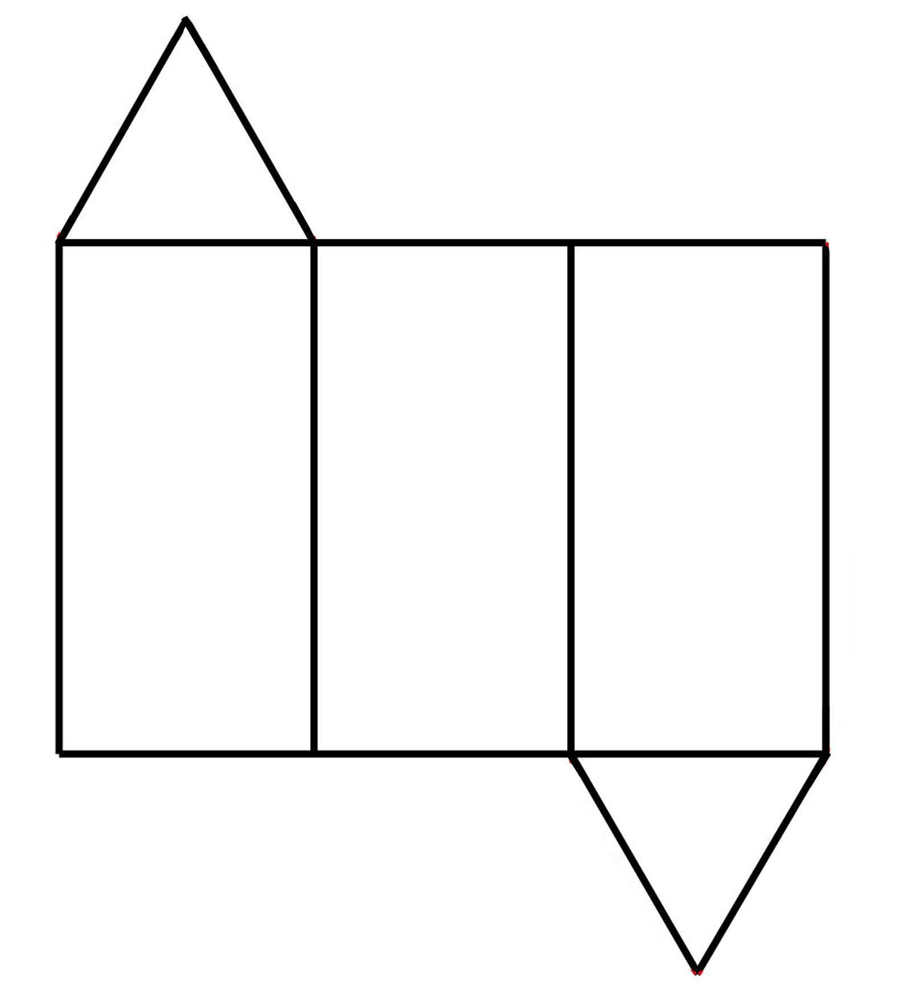
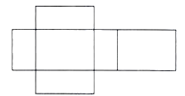
Урок 1. Развёртки многогранников
Задание 4 «Да, нет, не знаю»
Получится ли склеить призмы?
Чёрные – линии сгиба
Цветные – линии склейки

Slide 15
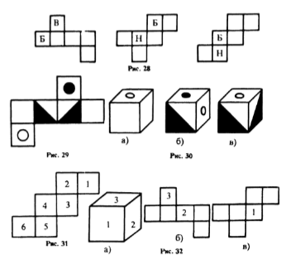
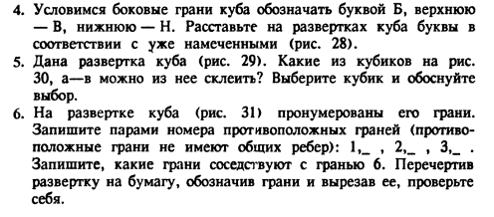

Домашнее задание
Урок 1. Развёртки многогранников

Slide 16
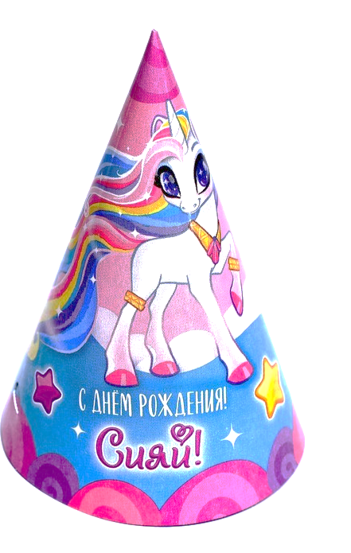
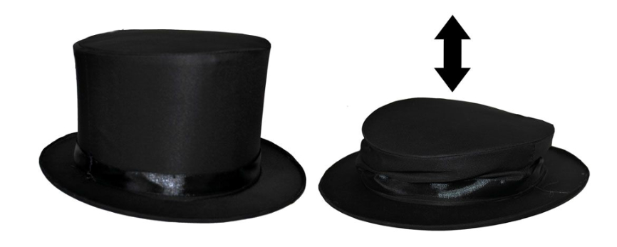

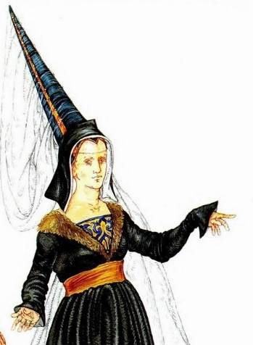
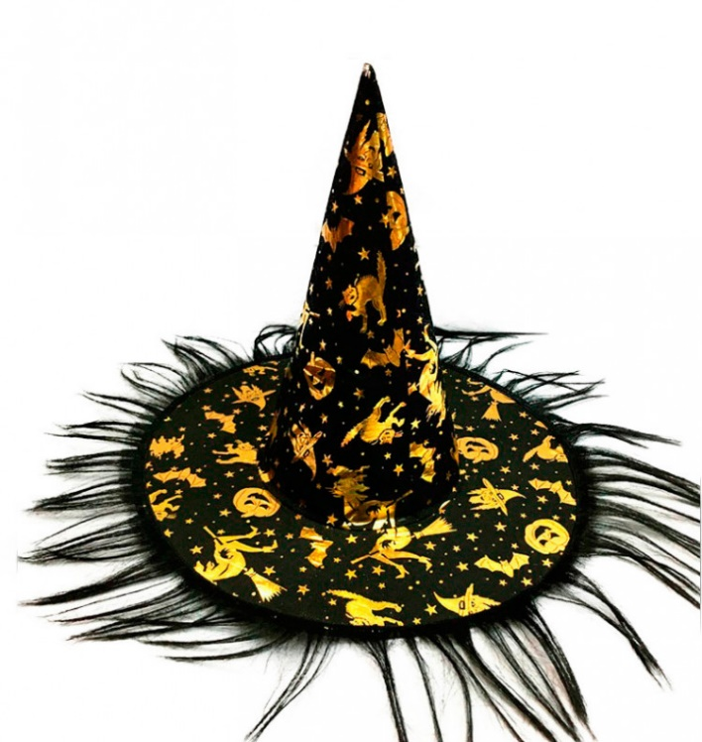
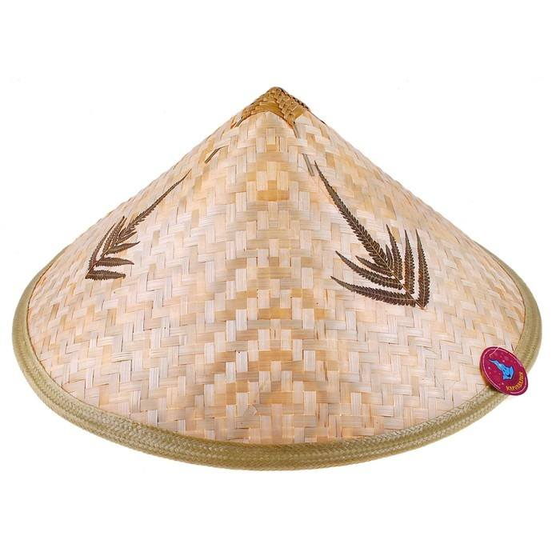
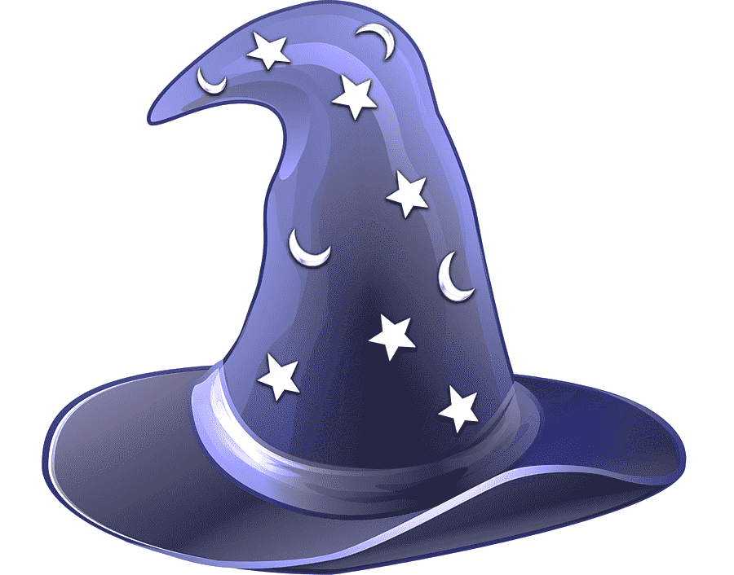
Урок 2. Развёртки тел вращений

Slide 17
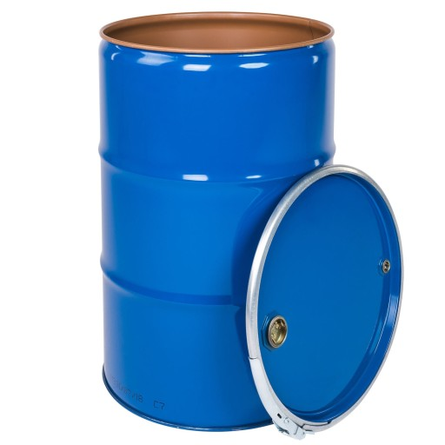
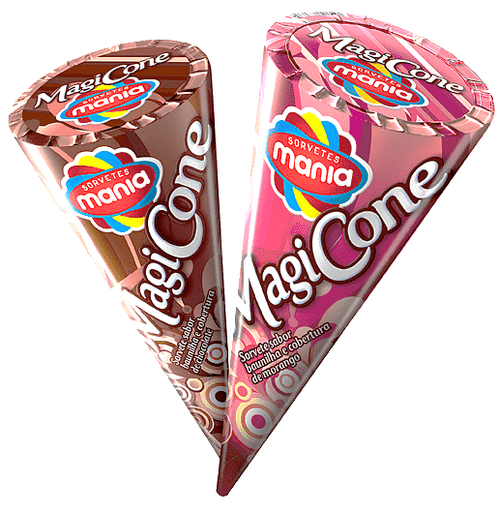
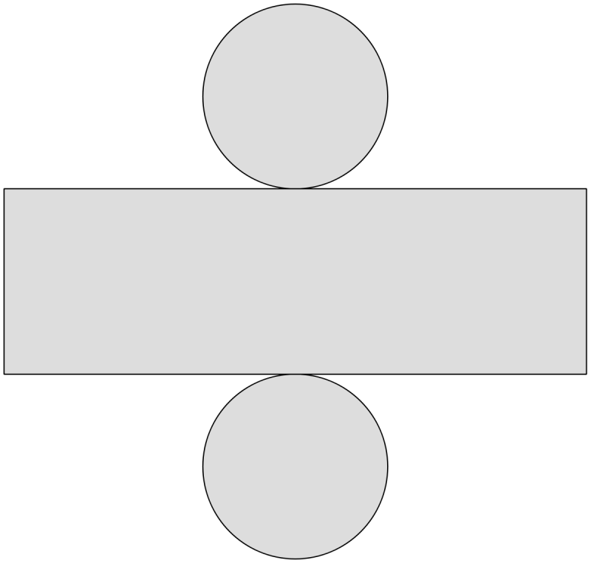
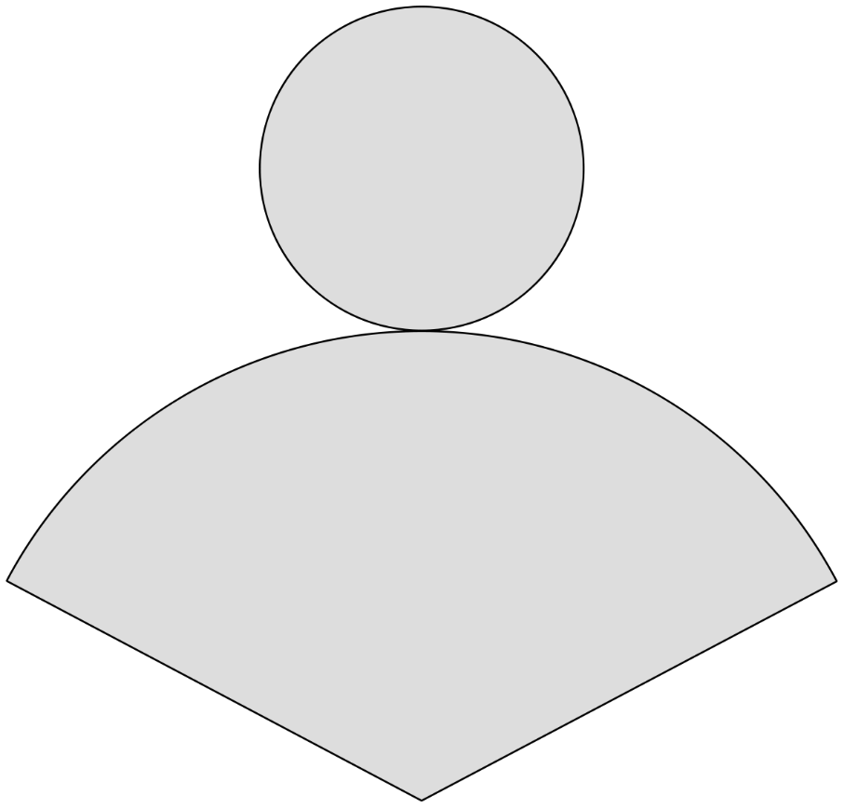
Развёртки цилиндра и конуса

Slide 18
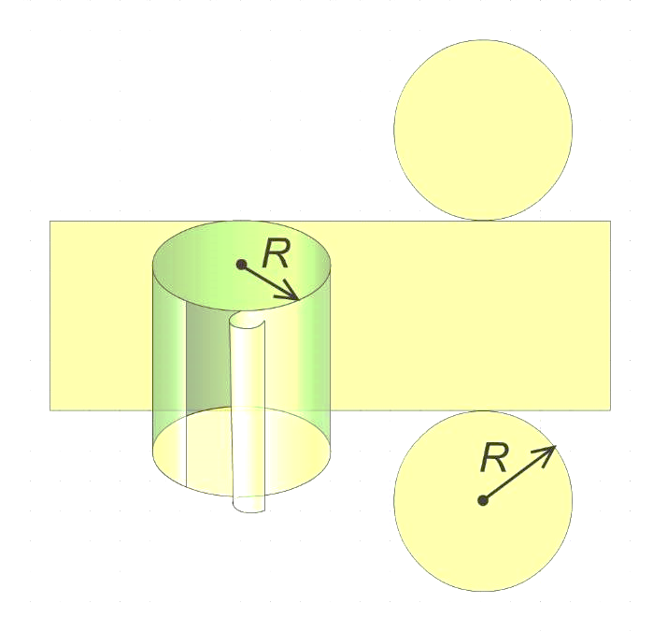
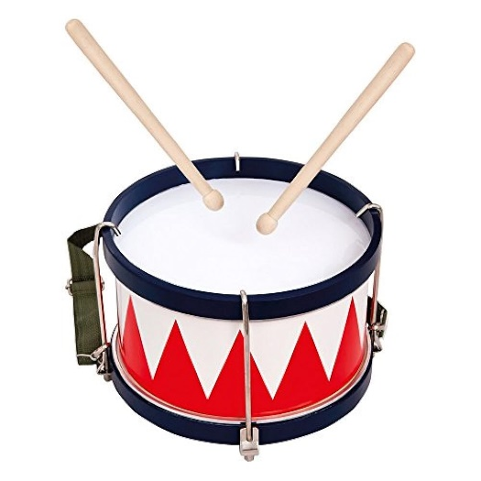
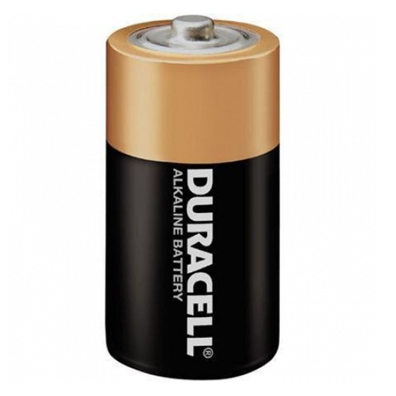




Урок 2. Развёртки тел вращений
Развёртка
цилиндра
Основание
$$А$$
$$А_{1}$$
Боковая поверхность
$$В$$
$$В_{1}$$
Основание

Slide 19


Урок 2. Развёртки тел вращений
Конус и его развёртка

Slide 20
Можно ли утверждать, что развёртки цилиндра изображены верно?
Урок 2. Развёртки тел вращений

Slide 21



Урок 2. Развёртки тел вращений
Отметьте на изображении каждого тела
вращения точки, которые даны на его развёртке.
2) Жук движется по видимой поверхности фигуры из точки А в точку В. Нарисуй его путь на фигуре и на развёртке этой фигуры.
а)
б)
в)

Slide 22


Урок 2. Развёртки тел вращений
ПРАКТИКА: найдите размеры боковой поверхности цилиндра, если его высота 3 см, а радиус оснований 1 см
? см
3 см
$2∙3,14∙1≈6,28(см)$–длина окружности/сторона прямоугольника
$$6,28∙3≈18,84 \left({см}^{2}\right)−площадь боковой поверхности цилиндра$$

Slide 23
Практическая работа «Головной убор»

Slide 24


Урок 2. Развёртки тел вращений
Домашняя работа из рубрики
План действий к № 4.28:
Неизвестная сторона прямоугольника;
Площадь прямоугольника;
Площадь круга (учебник в помощь);
Площадь поверхности цилиндра (прямоугольник + 2 круга);
Количество краски.

